Slide 1



DangZero——一种通过直接访问页表的高效UAF漏洞检测方式
DangZero: Efficient Use-After-Free Detection via Direct Page Table Access
小组成员：张肇秋 蒋枘言 李胜林 于昊汐 王怡博
2025年6月30日

Slide 2

目录
1、引言与背景
2、实现思路
3、实现过程
4、评价
5、相关工作
6、局限与不足
7、总结

Slide 3
Part1
引言与背景

Slide 4
引言与背景
Use-After-Free (UAF) 漏洞
核心问题
释放对象后，悬垂指针（Dangling Pointer） 仍被解引用
攻击原理
攻击者通过内存重用（如分配新对象占位）篡改数据 → 控制流劫持或信息泄露
现实影响
CWE 排名第 7 的致命漏洞（占软件漏洞 12%）
Microsoft 统计：第二大漏洞根源（仅次于缓冲区溢出）
int* ptr = malloc(sizeof(int)); // 分配对象
free(ptr); // 释放对象
int b = *ptr; // UAF！解引用悬挂指针

Slide 5
引言与背景
成本较低的方案依赖于特殊硬件支持等来检测UAF，这限制了安全保障，并且大多数方案也无法处理未修改的二进制文件。
大多数以UAF检测为重点的系统依赖于编译器插桩来追踪和使已释放对象的指针失效，此类方案会带来不小的性能开销。
1
2
已有技术
与局限
另一种是二进制兼容的UAF检测系统，但是这些基于别名的方案依赖内核进行页面保护和别名处理，由于额外的系统调用和内核管理成本，开销较大。
4
3
最先进的方案仍因虚拟内存地址空间耗尽而面临不切实际的扩展性问题。

Slide 6
引言与背景
核心思想
本文主要介绍了一种高效、可扩展且与二进制兼容的UAF检测系统DangZero。其依赖ring0中的直接页表访问，以更高效的方式实现传统的基于别名的方案。DangZero依赖虚拟化扩展和特权后端提供对页表的直接访问。这一策略使我们能够在ring 0客户机模式下透明地运行并隔离任意用户空间程序，同时安全地为它们提供对自身页表的直接访问。
方法改进
针对两个方面使基于别名的UAF检测系统变得切实可行：
首先，通过授予程序的内存分配器对页表的访问权限，使其通过直接更新页表映射高效管理别名，从而省去操作系统的介入以及相关的系统调用和内核管理开销。
其次，设计了一种高效的别名回收系统并解决了先前基于别名方案中虚拟内存地址空间耗尽的问题。在确认不存在悬空指针后，安全地重用虚拟地址，设计上类似于之前的GC（垃圾回收）风格方案。

Slide 7
引言与背景
页表（Page Table）
核心功能
地址转换：CPU 的 内存管理单元（MMU, memory management unit）通过页表将虚拟地址 (VA) 转为物理地址 (PA)
权限控制：页表项（PTE, page table entry）存储权限位，控制页面访问（如只读、不可执行）
多级结构
典型层级：4 级树结构（L4(根)→L3→L2→L1(叶)），每级 512 项
地址空间：48 位虚拟地址 → 256 TB 总空间（分为两半，其中用户空间占 128 TB）

Slide 8
引言与背景
特权访问技术（Access to privileged CPU features）
访问页表 → 需Ring 0权限 如何解决？
Dune项目
将应用在Ring 0上的一种特殊的“虚拟进程(virtual process)”中运行，使得应用可以访问注入EPT（主机扩展页表）的所有特殊权限。
虚拟化
特权访问
KML(Kernel Mode Linux)
与Dune 有类似的功效，但与Dune 不同的是，其不需要为每个系统维护一个开销大的虚拟机，有一个独立的虚拟环境即可。

Slide 9
Part2
实现思路

Slide 10
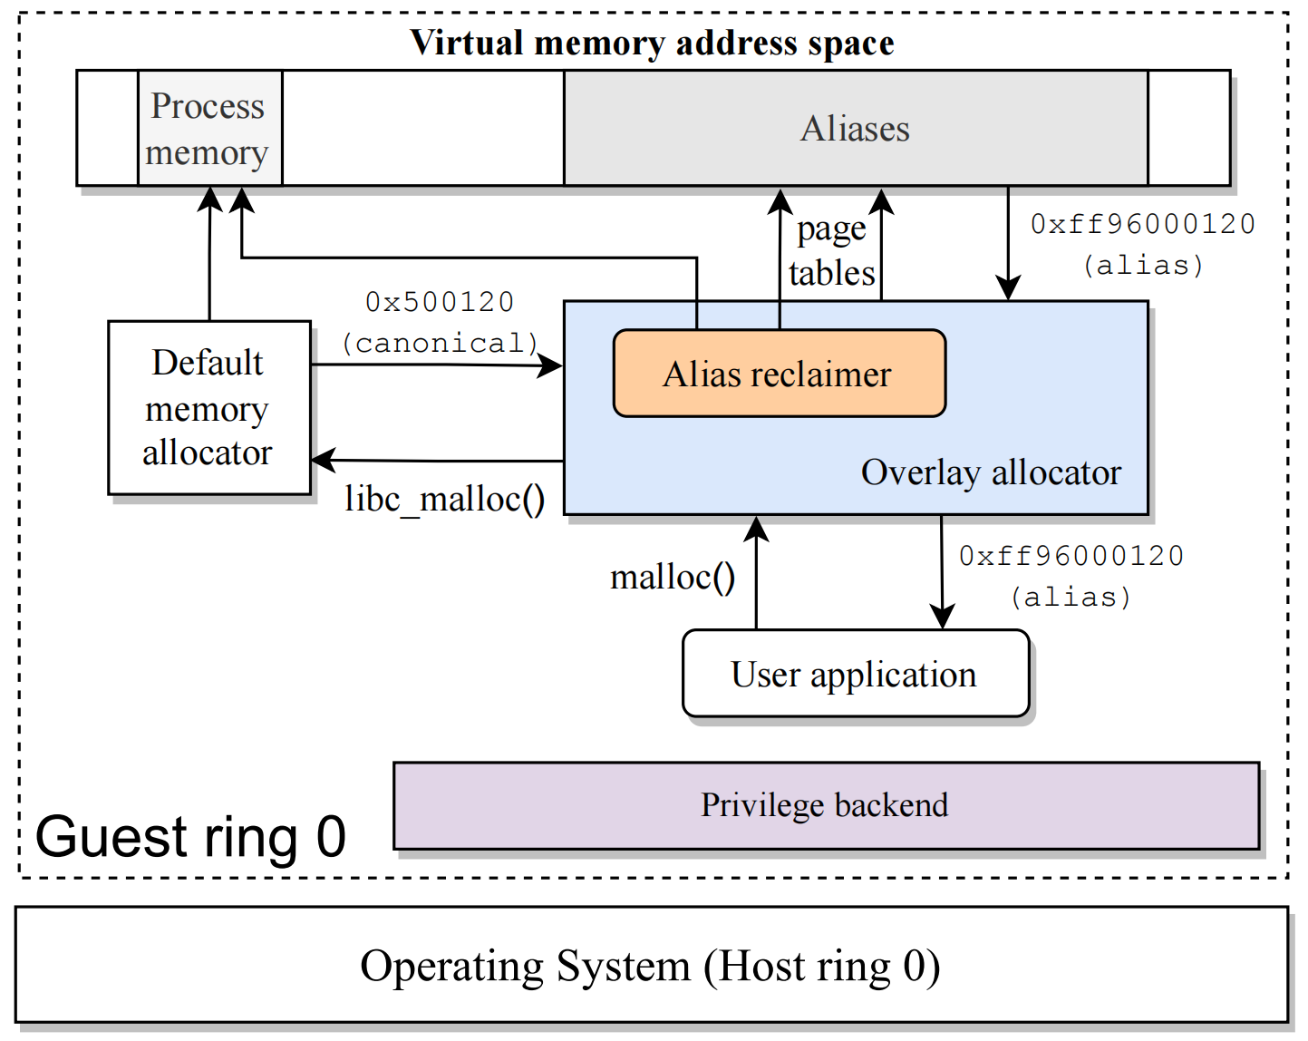
实现思路
覆盖分配器：代理所有内存操作，并且能够拦截malloc/free请求，桥接用户程序与默认分配器，可以直接管理页表映射。
双地址空间机制：物理地址复用+虚拟地址隔离，实现规范地址存储数据到别名地址供程序使用，在释放时仅失效别名映射。
特权后端支撑：Ring 0直接页表操作，通过KML虚拟化绕过内核，零syscall开销管理别名。
虚拟别名回收器：GC式安全回收。扫描悬垂指针后，将空闲别名地址归还分配池，突破了虚拟地址耗尽瓶颈。

Slide 11
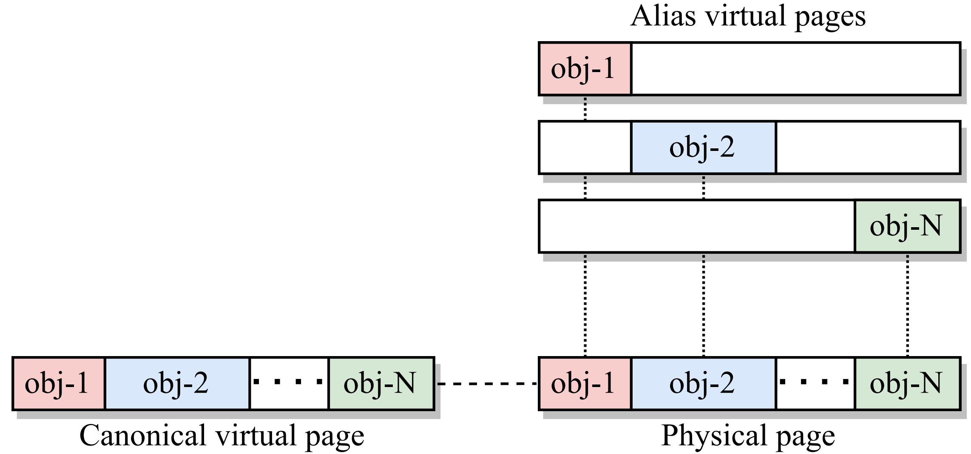
实现思路——通过页面保护实现时序安全
DangZero通过虚拟别名映射实现高
效UAF检测。每个内存对象被分配独立
的虚拟别名页，但是共享底层物理页，
在保障隔离性的同时避免物理内存浪费。
对象若跨越多页，则生成等量别名页并
严格保持页内偏移一致，确保访问正确
性。
物理内存回收依赖规范地址隐式存储。
内存分配时自动填充规范地址指针，释
放时通过该地定位物理内存。结合别名
页即时失效机制，实现安全检测与资源
回收的统一。

Slide 12
实现思路——创建与使别名生效
DangZero通过直接页表操作实现高效别名管理
覆盖分配器完全绕过操作系统，在预留的虚拟地址空间中直接读写页表项（PTE），并通过特权后端保障安全隔离。该设计支持页表直访与TLB刷新，彻底消除内核交互开销。
物理页按需激活机制确保别名有效性
针对Linux需求分页特性，分配器主动触碰规范页触发物理内存分配，随后建立别名映射。实测无显著开销（因页面会立即使用），备选方案采用缺页处理实时创建别名。

Slide 13
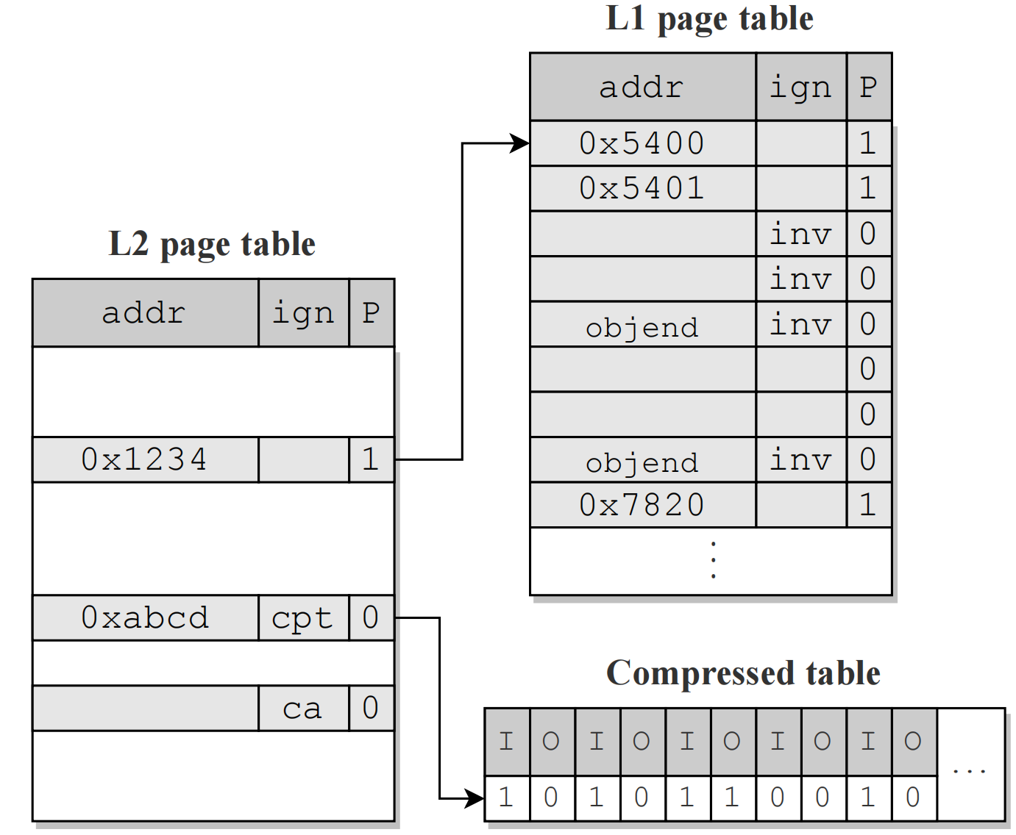
实现思路——Alias reclaimer别名回收器
DangZero创新复用页表项实现零开销
元数据存储。回收器将失效别名页的PTE
标记为非存在（P=0），利用硬件忽略的
保留位存储关键元数据：inv位和objend
位，并且通过连续扫描非存在PTE重建对
象范围，从而实现精确回收。
动态压缩机制突破空间限制。当整页
PTE全失效时，原始页表压缩为紧凑位图
，L2页表通过cpt位指向压缩条目，并且
同质对象页用ca位单比特存储。其中压缩
数据由slab分配器管理，内存开销降低25
倍。

Slide 14
Part3
实现过程

Slide 15
实现过程——特权后端
DangZero通过KML实现安全的内核级特权访问。核心机制将Linux转化为单核虚拟机，使用户程序在轻量级VM的Ring 0模式直接操作页表和TLB刷新，彻底消除内核切换开销。KML继承Linux全驱动兼容性，支持任意二进制程序无缝运行。
轻量虚拟机隔离保障系统安全。通过硬件虚拟化隔离单进程安全域，阻断攻击者利用页表访问破坏其他域。对比备选方案Dune（需VM退出转换系统调用），KML在系统调用密集型场景性能优势显著，实测Nginx吞吐量损失降低40%。
特权后端设计

Slide 16
实现过程——别名页表
DangZero巧妙利用内核闲置地址空间实现别名页表隔离。通过定位Linux内核预留的物理内存直接映射区（64TB虚拟空间），在未使用的部分部署别名页表。该策略既不侵占用户态地址空间，又可以避免修改内核即可实现页表共享。
超大容量设计保障系统扩展性。基于典型服务器内存配置（数百GB物理内存），50TB别名空间可支持超120亿并发别名页，彻底满足长时运行应用的虚拟地址需求，突破传统别名方案的空间耗尽瓶颈。

Slide 17
实现过程——支持派生
面临的问题
在创建别名映射时绕过内核，直接在进程的页表中操作会出现内核在执行诸如fork等操作时不知道这些页面的问题。在复制页面时，别名页面不会被复制到子进程的页表中，即使它们被复制了，也会错误地被别名到父进程的物理页面上。并且，如果采用强制在子进程中对所有规范页面触发CoW来解决该问题又是困难且高成本的。
解决方案
创建一个临时的父物理地址到规范地址的映射。遍历父进程的每个规范地址的页表，读取生成的页表项中的物理页面。
利用这个物理-规范地址对的映射，我们在子进程中重建别名页表。在创建过程中同步父进程等待子进程完成创建操作，以确保内存状态的一致性。

Slide 18
实现过程——优化页条目查找
直接访问页表使我们能够专门优化管理别名页。我们可以缓存中间页表层级的指针，以避免不必要的重复查找。
每次创建新别名时，我们会增加L1页表索引。如果该索引达到512，则会回绕，进行L2到L1的新查找，并在必要时级联增加前级。这一优化显著减少了查找次数，并用更便宜的递增操作替代了它们。

Slide 19
Part4
评价

Slide 20
评价——安全性评估
测试集：Juliet Test Suite
漏洞：489个UAF (CWE416)
漏洞：58个Double-Free(CWE415)
100%检测，零漏报
100%检测，零漏报
并进行了良好的别名回收，没有误报，没有内存超限或者内存重用。
此外，对于PHP以及一些版本的python语言编写的程序也能进行有效的检测。
仅 3100 行代码，远低于竞品。

Slide 21
评价——性能基线
性能基线
使用无KML的虚拟环境作为基线进行测试。通过运行KML导致的开销和分配器导致的失速来衡量性能开销。
实验证明，虽然DangZero消除了在 syscall 接口进行模式切换的需要，但并没有带来很好的提速。
在SPEC CPU2006的基线测试中，平均下来其实并没有提速(0%)，但是其中单个样本最优提速是8%，最低失速4%。
对于所有的比较系统，进行测试的时候都是用的他们的裸机基线(bare-metal baseline)，从而保证符合其主要应用场景。

Slide 22
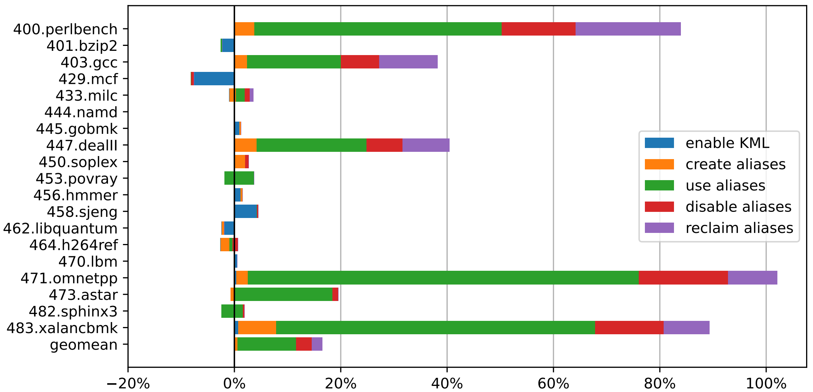
评价——SPEC CPU2006
时间开销：在不考虑别名回收部分的情况下，对比于基线，DangZero方法只额外使用了14%的时间（平方平均数）；若在运行结束后加上别名回收，会多出2%(->16%)的时间，很高效。对于生存期较短的程序，不进行别名回收也是可行的。
时间开销的主要组成：
使用核模式Linux，平均为0%速度影响，最优提速是8%，最低失速4%。
创建别名，对页进行访问，使虚拟地址可以访问到物理地址，很小的开销。
使用别名，最主要的开销，对快表的访问带来显著的压力。
释放别名，为确保安全。开销源于对TLB失效操作的开销。
回收别名，收集元数据以备别名回收，其中包含维护对象的边界信息，以及及时对free后的内存空间清零。

Slide 23
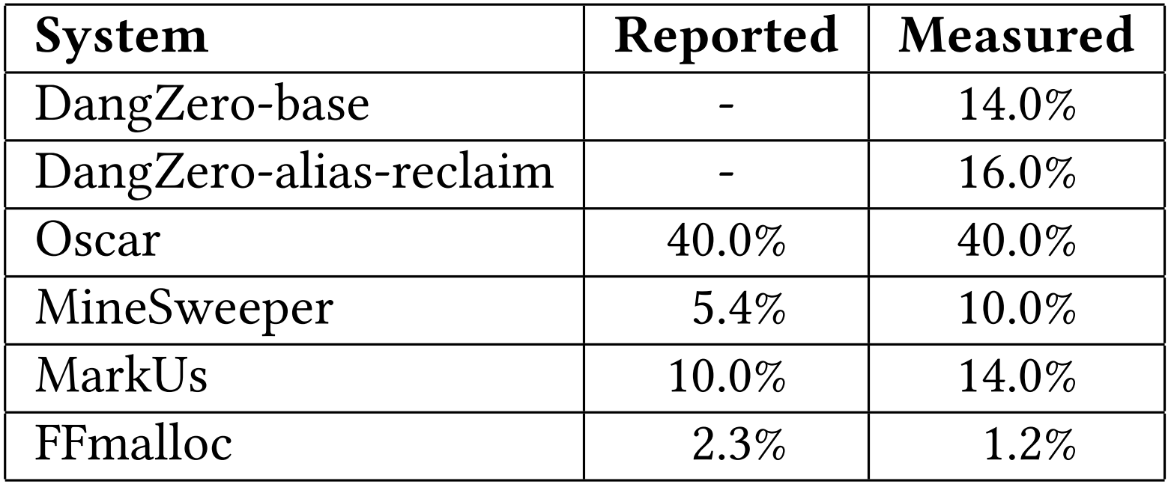
评价——SPEC CPU2006
时间开销与其他系统的比较：
相比于Oscar（平方平均40%额外开销）：DangZero只用14%至16%(alias reclaim required)。
对于最高开销：DangZero：2.03倍的运行时间，而Oscar高达4.5倍；DangZero与MineSweeper和MarkUs的性能不相上下(14%vs10%), (14%vs14%)。
相比于FFmalloc(1.2%)，看起来是DangZero差了很多，实际上是因为FFmalloc中存在空间和时间的折衷，用空间换了时间，且其存在一个问题：虚拟地址中被释放后的内存无法被重用。

Slide 24
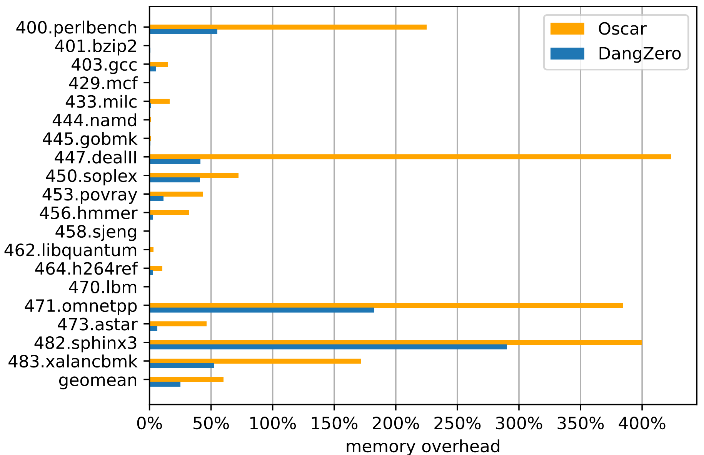
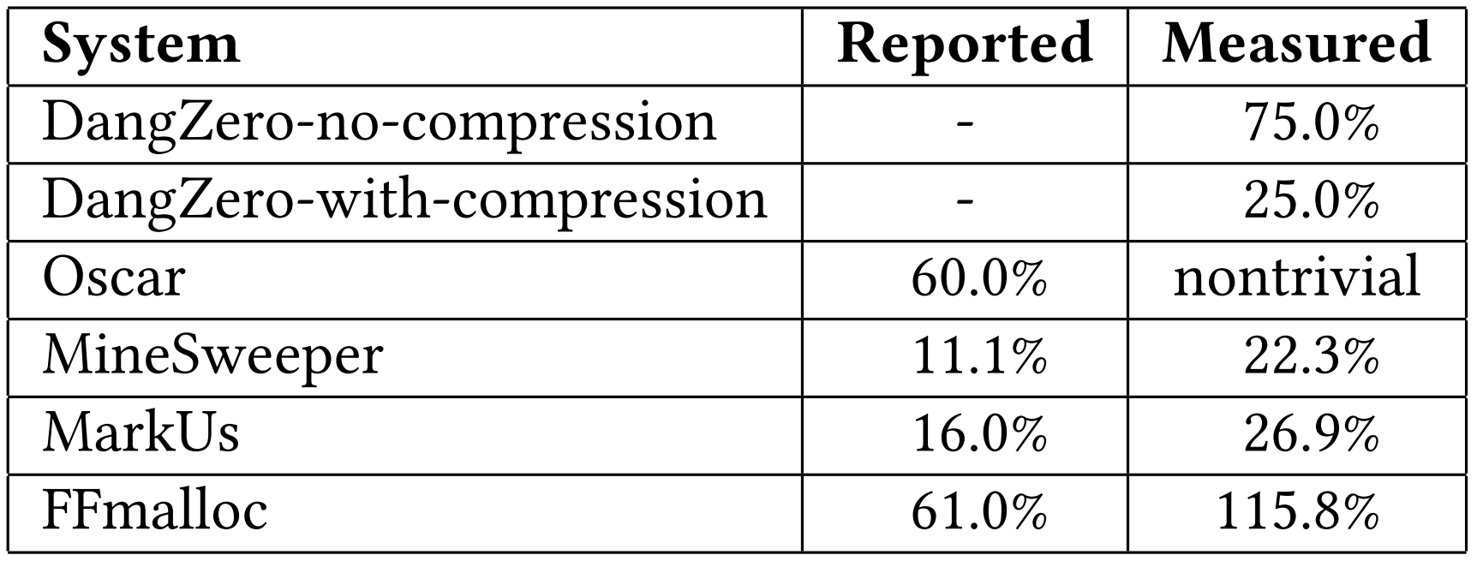
评价——SPEC CPU2006
内存开销：
由于页表压缩特性，当DangZero与Oscar对比时，在一个显著的例子上，DangZero的开销只超过基线的0.4倍，而Oscar超过了4.2倍。
其与别的系统的对比，由上表可见，做了压缩的DangZero的内存开销(1.25X)略差于MineSweeper(+2.7%)，略优于MarkUs(-1.9%)，由于FFmalloc的115.8%，这正是由于以前提到过的FFmalloc方法中的时间与空间的折衷。

Slide 25
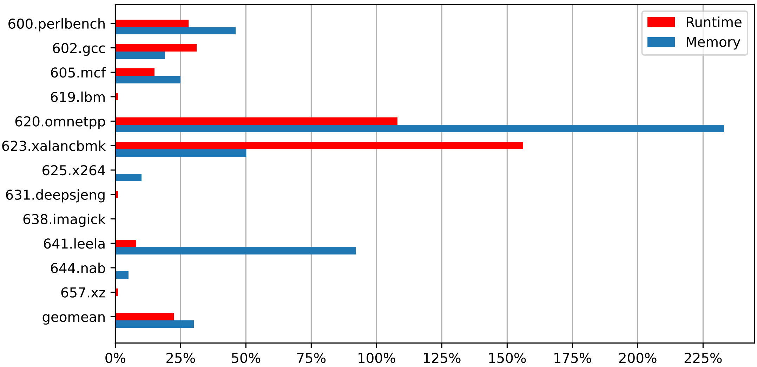
评价——SPECspeed2017
性能比较：
对于去除一个特定的实验样例的数据的部分平方平均数(partial geomean)，DangZero的开销：17%，略差于MineSweeper的12%。对于平方平均数，与MarkUs的13%相比，DangZero的也略差(14.5%)。论文认为，在DangZero比另外两者额外提供了UAF漏洞检测功能的同时，还能勉强与其性能媲美。
内存比较：
overhead：MarkUs：19%；FFmalloc：29.5%；MineSweeper：8.1%；DangZero：30%。

Slide 26
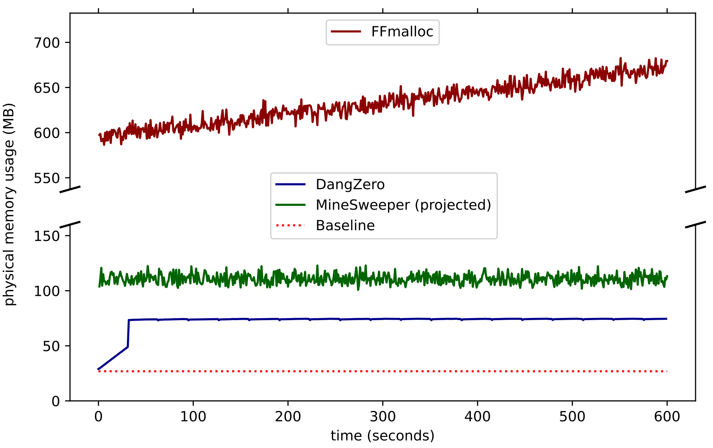
评价——Nginx
吞吐与性能：
在最大吞吐（256 并发连接）时：
DangZero 吞吐下降 18%
FFmalloc 下降 31%
MineSweeper 下降 56%（GC线程干扰大）
DangZero 方法在Ngnix下吞吐量降级是最低的。
可扩展性与别名空间回收：
不进行别名回收时，DangZero 24 小时内耗尽别名空间；
开启别名回收后，空间增长被控制；
压缩与元数据回收机制降低物理内存压力（由 2400% 降至 15%）。
内存稳定性：
DangZero 在 10 分钟内内存稳定在76MB（基线的约2.76倍）；
MineSweeper的内存占用可以达到110MB左右，在一定程度上高于DangZero；
FFmalloc 内存使用持续上升至 675MB（25 倍），疑似存在内存泄漏。

Slide 27
评价——Apache
Apache上的测试：
使用 prefork 模式运行，确保与非线程安全的 DangZero 兼容。
禁用 Apache 内部内存缓存以保证测试准确性。只有DangZero和FFmalloc可以成功运行。
在176并发连接的情况下，DangZero的吞吐量降低相较基线为19.1%，而FFmalloc为28.7%。

Slide 28
Part5
相关工作

Slide 29
相关工作
安全分配器（safe allocator）
随机化分配：随机放置对象 + 重初始化释放的内存 → 增加利用难度
类型安全重用：确保释放内存仅被同类型对象重用 → 阻止类型混淆攻击
UAF检测器（UAF Detectors）
指针追踪：记录所有对象指针，释放时作废 → 后续访问崩溃
毒化值：释放内存填充毒值，访问时触发错误
对象标签：为对象和指针分配唯一 ID，访问时验证匹配
虚拟化安全（Virtualization for Security）
确保安全与隔离，在管理程序(hypervisor)上的研究很多。一些项目使用虚拟化扩展来实现隔离，利用非特权指令切换基于扩展页表的域。

Slide 30
Part6
局限与不足

Slide 31
局限与不足
04
有的应用程序可能会依赖于用户定义的指针进行编码，一些非常见的编码可能阻碍别名回收器对内存/寄存器中一些悬挂的指针的定位。如果需要，可以为每个特定的应用程序分别实现对自定义编码的支持。
03
DangZero针对的也是默认的malloc系列分配器，当应用于自定义分配器的程序时，有的可能需要进行插桩才可以运行。
01
不能在高于4.0版本的Linux核上运行，但是KML移植到更新的内核版本是可行的。
02
DangZero不是线程安全的，可以通过页表锁定解决。

Slide 32
Part7
总结

Slide 33
总结
利用由内存管理单元提供的页保护功能检测UAF漏洞是一个古老的想法，经过二十多年的发展，尽管采用了现代的基于别名的优化，最先进的防御方案仍然面临非平凡的性能和可扩展性成本。
A
通过DangZero，作者展示了这些成本并非根本不可避免，可以实现为一种实用的解决方案。DangZero利用直接访问页表，消除了操作系统在快速分配或释放路径中的干预，同时也实现了高效的元数据管理和用于GC风格的别名回收。
B
评估显示，该设计显著提升了之前基于别名的解决方案的性能，且不引起内存耗尽或失去检测保证性。在长时间运行的基准测试以及频繁短暂的分配场景中，DangZero性能明显优于最先进的GC风格保护系统，无需额外的CPU核心或内存过度配置。
C

Slide 34
谢谢大家！
DangZero: Efficient Use-After-Free Detection via Direct Page Table Access
小组成员：张肇秋 蒋枘言 李胜林 于昊汐 王怡博
2025年6月30日

